Slide 1

Visual studio 2017 install for C/C++
2018.10.20

Slide 2
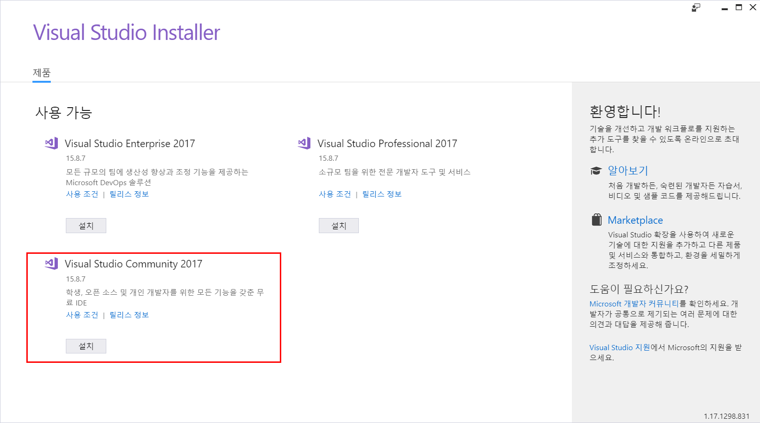

Slide 3
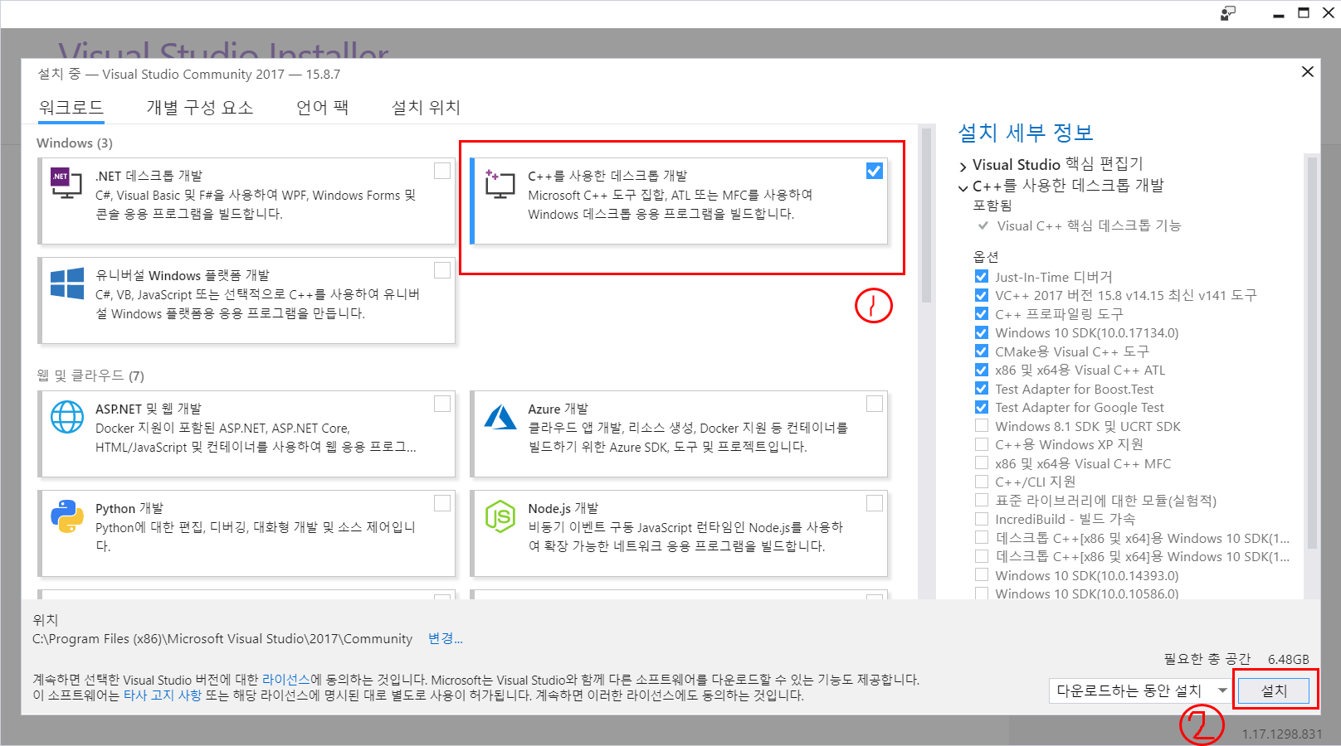

Slide 4
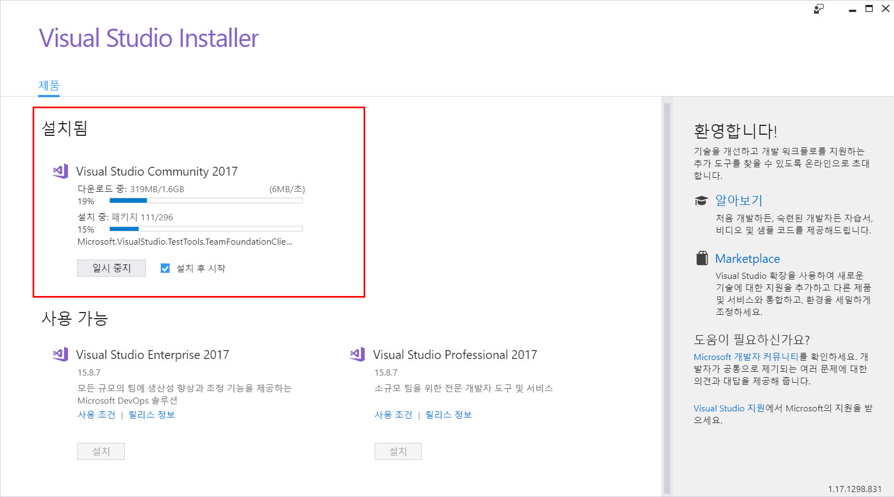
기다리면 됩니다.

